Slide 1
Clean coding

Slide 2
“Any fool can write code that a computer can understand. Good programmers write code that humans can understand.” ― Martin Fowler

Slide 3
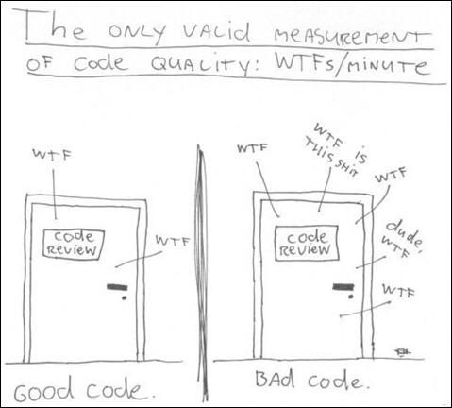

Slide 4
Miért írjunk “tiszta” kódot?
Olvasni nehezebb, mint írni
Könnyebb később vele dolgozni
Jobban értelmezhetőbb kód
Gyorsabb fejlesztési idő

Slide 5
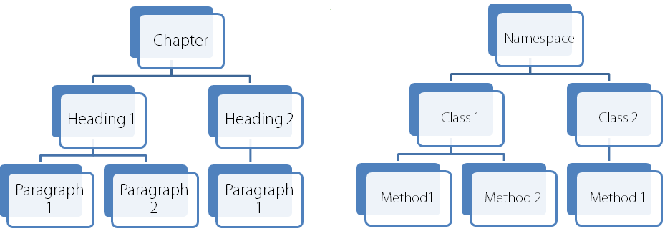
Író vagy!

Slide 6
Elvek
Megfelelő eszköz használata
Magas jel-zaj arány
Saját magát dokumentáló

Slide 7
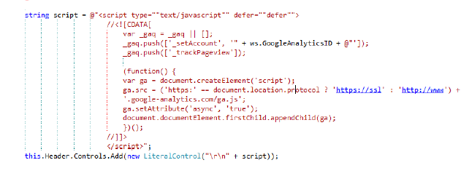
Elvek - Megfelelő eszköz használata

Slide 8
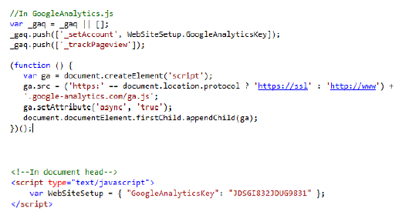
Elvek - Megfelelő eszköz használata

Slide 9
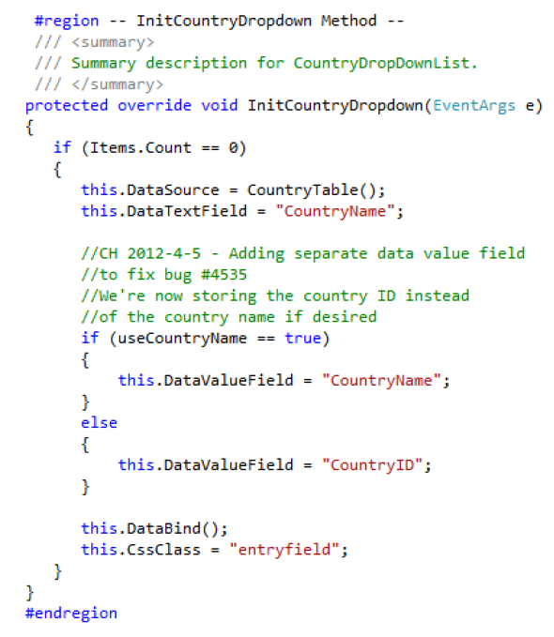
Elvek - Magas jel-zaj arány

Slide 10
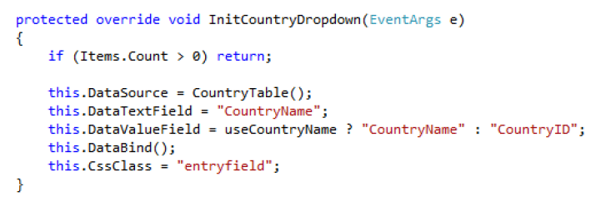
Elvek - Magas jel-zaj arány

Slide 11
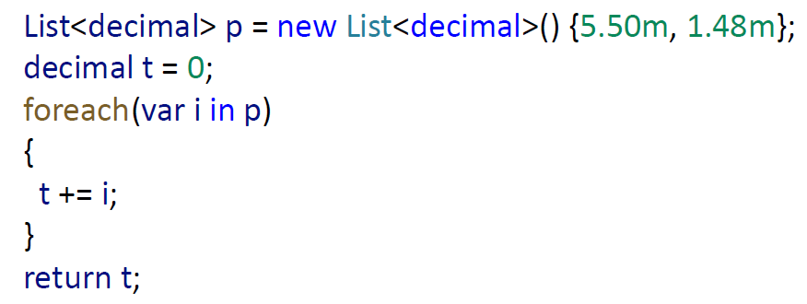
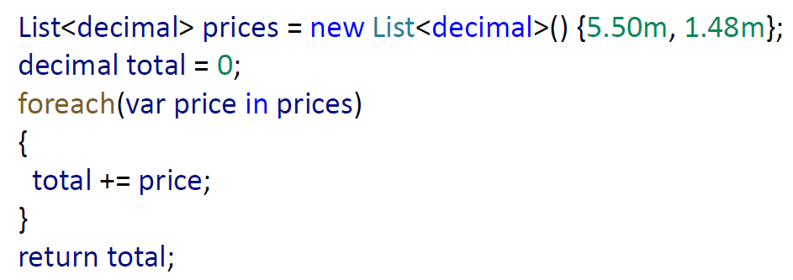
Nevek

Slide 12
Nevek
Az elnevezésnek mindent el kell mondania
Használjunk specifikus osztály neveket
Figyeljünk a metódusok mellékhatásaira
Ne használjunk rövidítést
Bool visszatérés értékű függvény igaz/hamis kifejezés legyen
Törekedjünk a szimmetriára
Foglaljuk szavakba, ha megakadunk

Slide 13
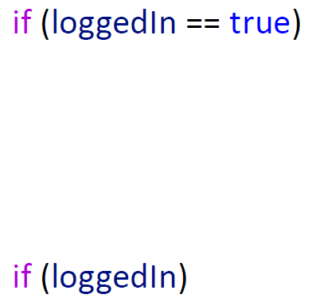
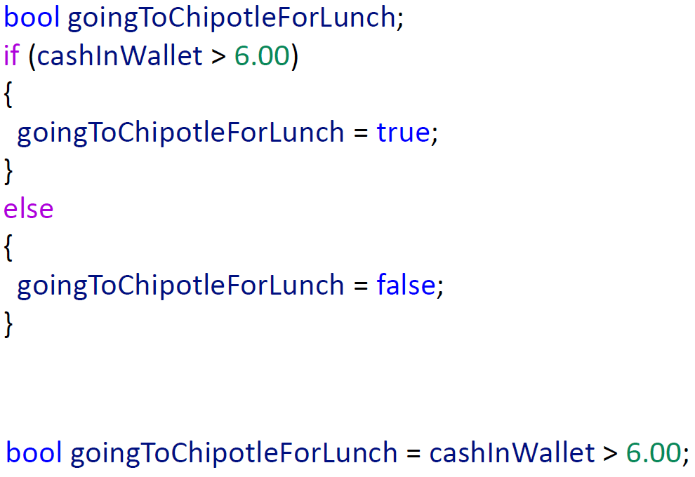
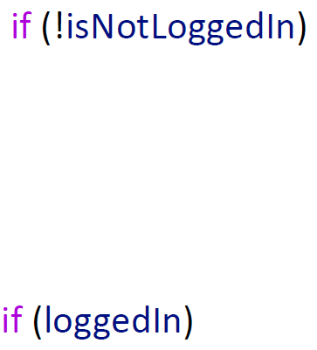
Feltételek

Slide 14
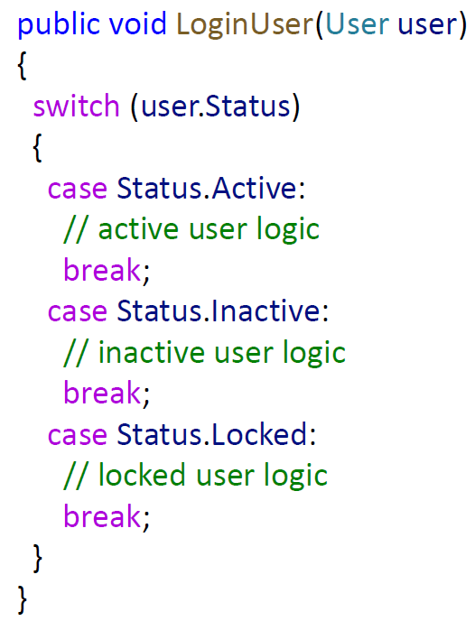
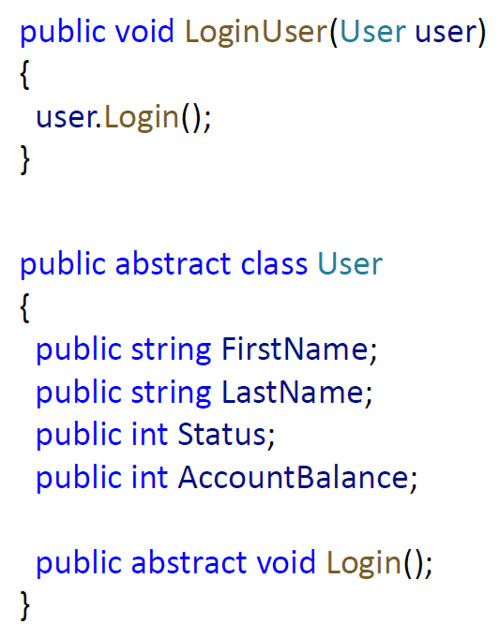
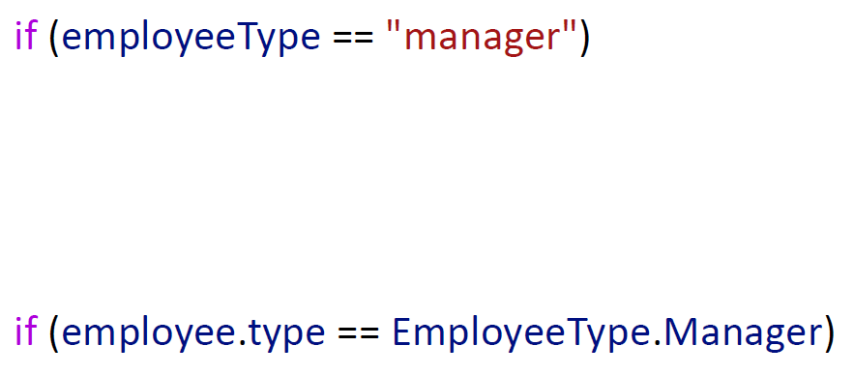
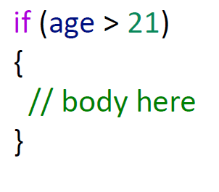
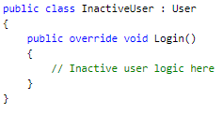
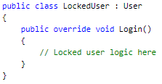
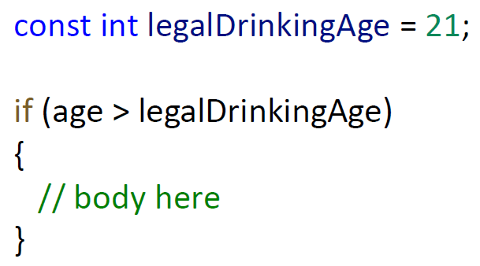
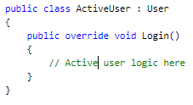
Feltételek

Slide 15
Metódusok
Mikor készítsünk metódust?
Duplikált kód
Túl mély behúzás
Nem egyértelmű szándék
Több feladatot lát el

Slide 16
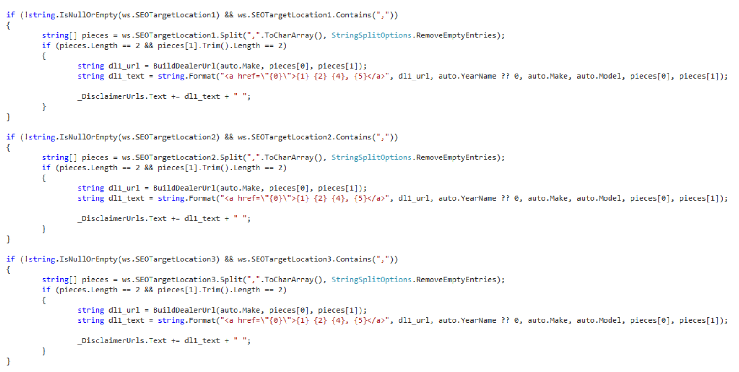
Metódusok

Slide 17
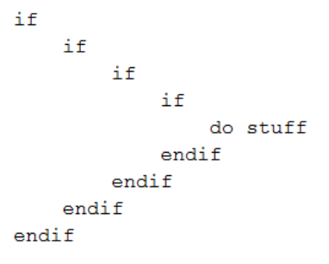
Metódusok

Slide 18
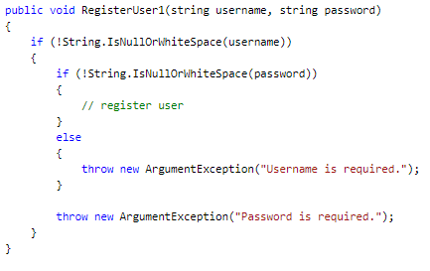
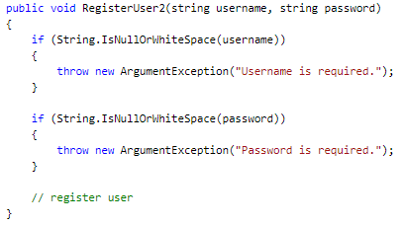
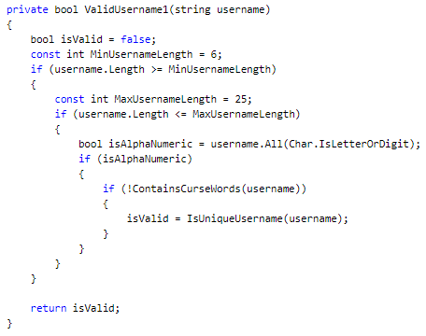
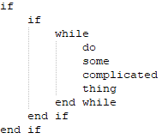
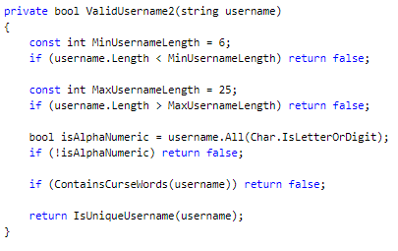

Metódusok
Metódusba kiemelés
Gyors megbuktatás
Korai visszatérés

Slide 19
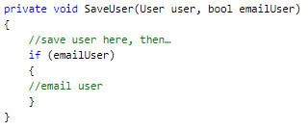
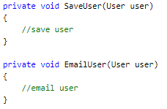
Metódusok
Túl sok parameter
Kerüljük a flagelést

Slide 20
Osztályok
Osztályok olyanok, mint a címsorok

Slide 21
Osztályok
Mikor készítsünk osztályt?
Új koncepció
Alacsony kohézió
Újrafelhasználhatóság
Komplexitás csökkentése
Adatcsoport készítés

Slide 22
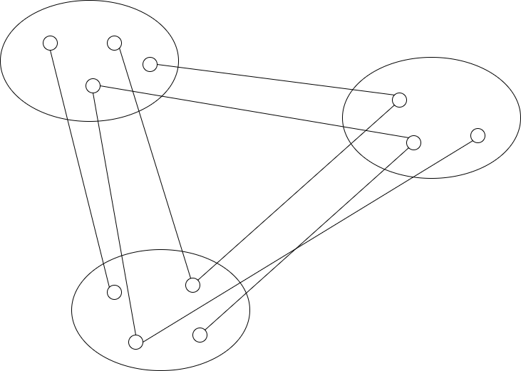
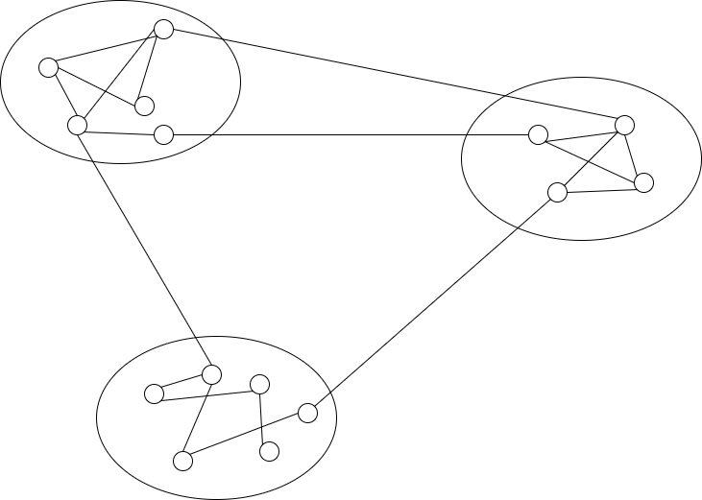
Osztályok – cohesion & coupling

Slide 23
Osztályok – cohesion & coupling
Alacsony kohézió
Magas kohézió
Vehicle
EditVehicleOptions
UpdatePricing
ScheduleMaintenance
SendMaintenanceReminder
SelectFinancing
CalculateMonthlyPayment
Vehicle
EditVehicleOptions
UpdatePricing
VehicleMaintenance
ScheduleMaintenance
SendMaintenanceReminder
VehicleFinance
SelectFinancing
CalculateMonthlyPayment

Slide 24
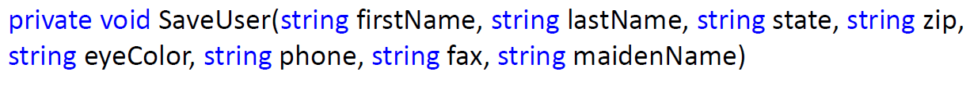
Osztályok – primitív megszállottság

Slide 25

Osztályok – primitív megszállottság

Slide 26
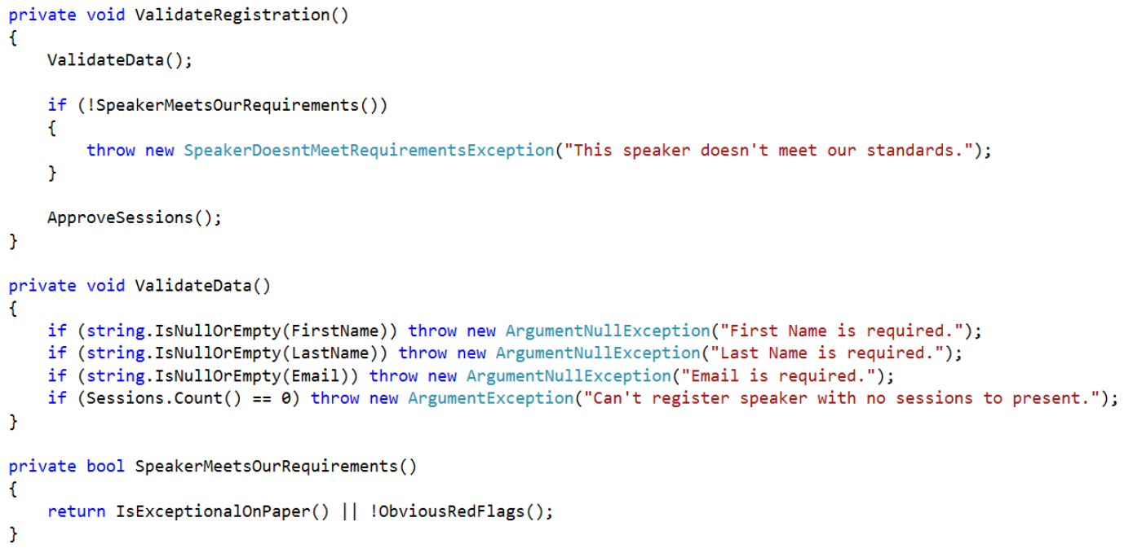
Osztályok – közelség elve

Slide 27
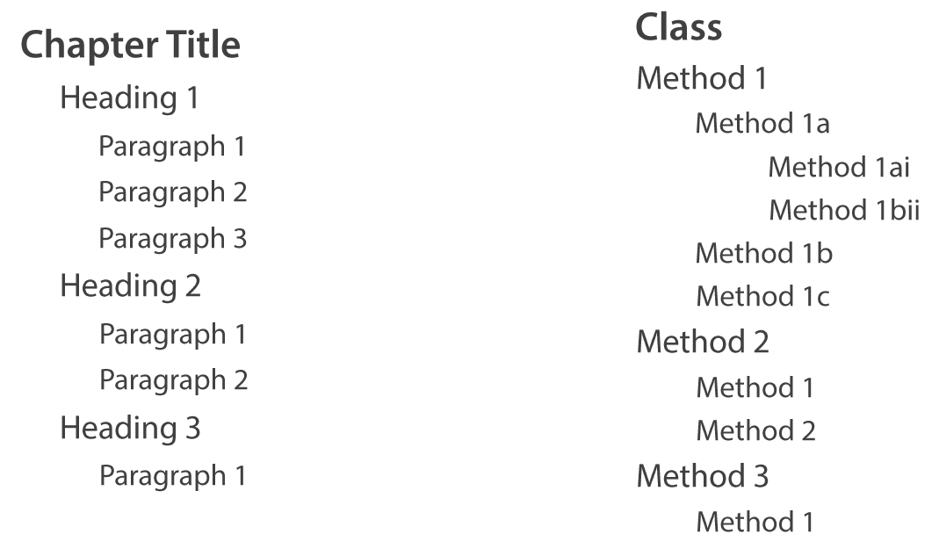
Osztályok – közelség elve

Slide 28
THE BOY SCOUTS HAVE A RULE
“Always leave the campground cleaner than you found it. If you find a mess on the ground, you clean it up regardless of who might have made it. You intentionally improve the environment for the next group of campers.”
- Robert C. Martin

